Slide 1
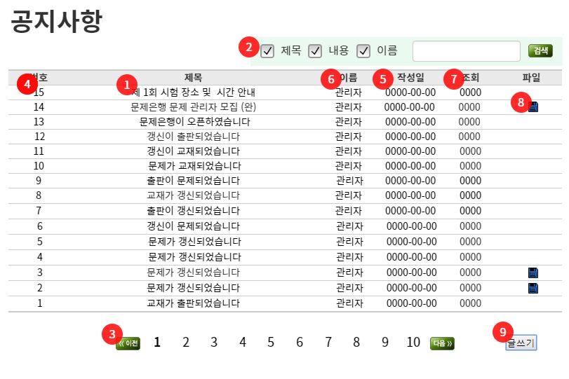
화면 코드 | 파일명 | 파일 경로 | 화면명 | 작성자
F-PR | Notice_List.html | 3rd_Project/Member/Nam/Notice_List.html | 공지사항 | 남기호
No. | CRUD | 기능
1 | R | 공지사항에서 클릭한 타이틀의 상세 내용이 적힌 상세페이지로 이동
2 | R | 공지사항의 글을 제목, 내용, 이름으로 검색 두개 이상의 조건으로 중복검색도 가능
3 | RU | 공지사항의 글을 페이지 단위로 이동. 이전, 다음 버튼 또는 번호를 눌러서 해당 페이지로 이동 가능 1페이지당 글은 15개까지 볼수있으며 10페이지단위로 표시 만약 10페이지에서 11페이지로 이동하려면 다음버튼을 눌러서 이동
4 | R | 공지사항의 글이 올라온 순서를 아래부터 내림차순으로 번호로 표시
5 | R | 공지사항의 글을 등록한 날짜를 표시
6 | R | 공지사항의 글을 등록한 작성자를 표시
7 | RU | 공지사항의 글을 조회한 횟수를 표시. 1아이디당 1회씩, 비로그인이라면 아이피당 1회씩 표시
8 | RU | 공지사항의 글에 첨부파일이 등록되어있는지 표시
9 |  | 공지사항에 글을 작성할수있는 페이지로 이동 권한은 관리자만 가능

Slide 2
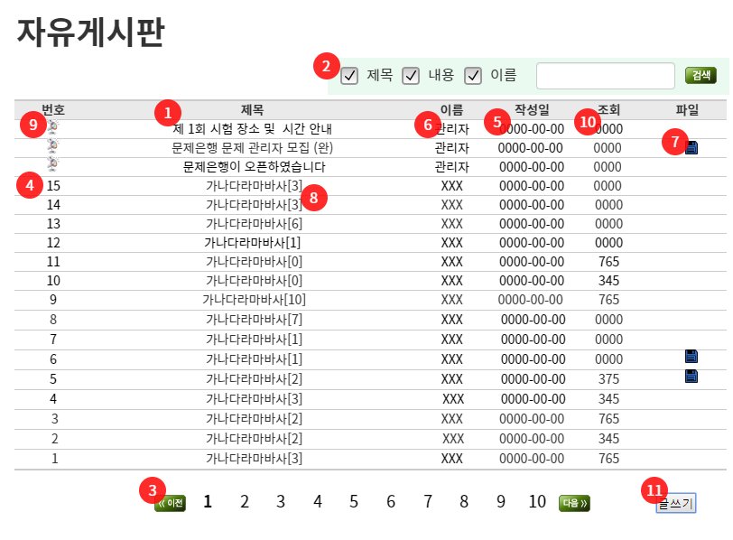
화면 코드 | 파일명 | 파일 경로 | 화면명 | 작성자
F-CL | Community_List.html | 3rd_Project/Member/Nam/Community_List.html | 자유게시판 | 남기호
No. | CRUD | 기능
1 | R | 자유게시판에서 클릭한 타이틀의 상세 내용이 적힌 상세페이지로 이동
2 | R | 자유게시판의 글을 제목, 내용, 이름으로 검색 두개 이상의 조건으로 중복검색도 가능
3 | RU | 자유게시판의 글을 페이지 단위로 이동. 이전, 다음 버튼 또는 번호를 눌러서 해당 페이지로 이동 가능 1페이지당 글은 15개까지 볼수있으며 10페이지단위로 표시 만약 10페이지에서 11페이지로 이동하려면 다음버튼을 눌러서 이동
4 | R | 자유게시판의 글이 올라온 순서를 아래부터 내림차순으로 번호로 표시
5 | R | 자유게시판의 글을 등록한 날짜를 표시
6 | R | 자유게시판의 글을 등록한 작성자를 표시
7 | RU | 자유게시판의 글에 첨부파일이 등록되어있는지 표시
8 | RU | 자유게시판의 글에 등록된 댓글의 개수를 확인
9 | R | 자유게시판의 글 최상단에 최신 공지를 최대 3개까지 표시
10 | RU | 자유게시판의 글을 조회한 횟수를 표시. 1아이디당 1회씩, 비로그인이라면 아이피당 1회씩
11 |  | 자유게시판에 글을 작성할수있는 페이지로 이동

Slide 3
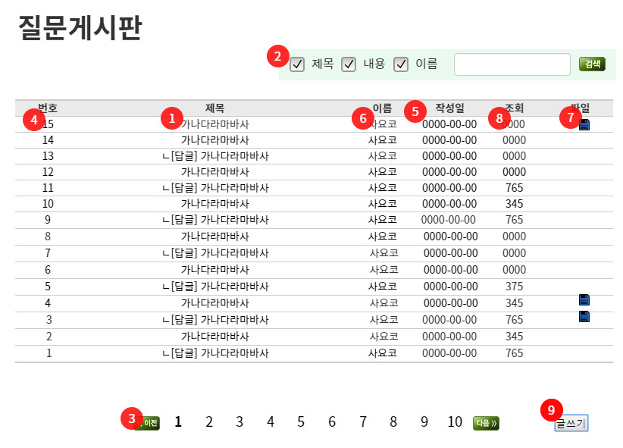
화면 코드 | 파일명 | 파일 경로 | 화면명 | 작성자
F-QL | Question_List.html | 3rd_Project/Member/Nam/Question_List.html | 질문게시판 | 남기호
No. | CRUD | 기능
1 | R | 질문게시판에서 클릭한 타이틀의 상세 내용이 적힌 상세페이지로 이동
2 | R | 질문게시판의 글을 제목, 내용, 이름으로 검색 두개 이상의 조건으로 중복검색도 가능
3 | RU | 질문게시판의 글을 페이지 단위로 이동. 이전, 다음 버튼 또는 번호를 눌러서 해당 페이지로 이동 가능 1페이지당 글은 15개까지 볼수있으며 10페이지단위로 표시 만약 10페이지에서 11페이지로 이동하려면 다음버튼을 눌러서 이동
4 | R | 질문게시판의 글이 올라온 순서를 아래부터 내림차순으로 번호로 표시
5 | R | 질문게시판의 글을 등록한 날짜를 표시
6 | R | 질문게시판의 글을 등록한 작성자를 표시
7 | RU | 질문게시판의 글에 첨부파일이 등록되어있는지 표시
8 | RU | 질문게시판의 글을 조회한 횟수를 표시. 1아이디당 1회씩, 비로그인이라면 아이피당 1회씩
9 |  | 질문게시판에 글을 작성할수있는 페이지로 이동

Slide 4
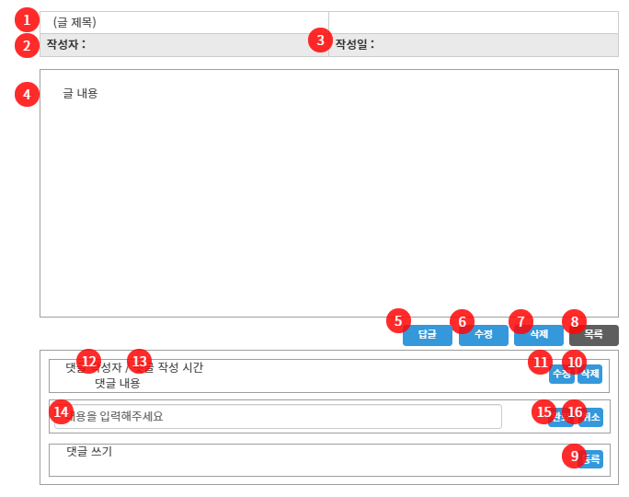
화면 코드 | 파일명 | 파일 경로 | 화면명 | 작성자
F-PR | postRead.html | 3rd_Project/Member/Nam/postRead.html | 게시글 상세보기와 댓글 | 남기호
No. | CRUD | 기능
1 | R | 해당 게시글의 제목을 표시
2 | R | 해당 게시글의 작성자를 표시
3 | R | 해당 게시글의 작성 날짜를 표시
4 | R | 해당 게시글의 글 내용을 표시
5 |  | 해당 게시글의 답글을 쓸수있는 페이지로 이동
6 |  | 해당 게시글를 수정 할 수 있는 페이지로 이동
7 |  | 해당 게시글을 삭제할 수 있는 페이지로 이동
8 |  | 이전의 게시판으로 이동
9 | C | 댓글쓰기 란에 쓴 내용을 게시글의 댓글 란에 등록
10 | D | 게시글의 해당 댓글을 삭제
12 | U | 게시글의 해당 댓글을 수정
13 | C | 게시글에 댓글을 등록한 이용자의 아이디를 표시
14 | C | 게시글에 댓글을 등록한 날짜와 시간을 표시, 수정할때마다 갱신
15 |  | 수정할 내용을 입력
16 | U | 해당 댓글의 수정 수정할때마다 작성시간이 수정
 | U | 댓글 수정을 취소

Slide 5
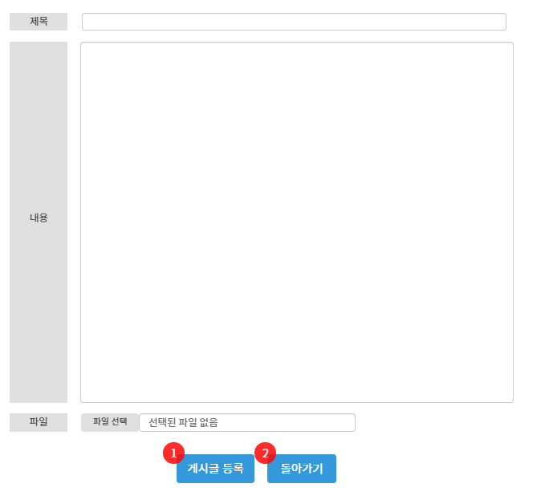
화면 코드 | 파일명 | 파일 경로 | 화면명 | 작성자
F-PW | postWrite.html | 3rd_Project/Member/Nam/postWrite.html | 게시글 쓰기 | 남기호
No. | CRUD | 기능
01 | C | 해당 게시판에 게시글이 등록된다
02 |  | 해당 내용으로 게시글이 등록되며 이전의 게시판으로 이동

Slide 6
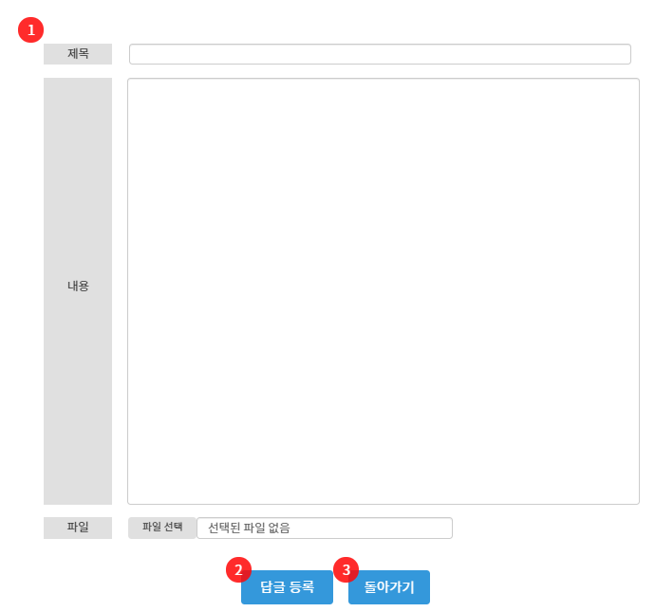
화면 코드 | 파일명 | 파일 경로 | 화면명 | 작성자
F-PR | postReply.html | 3rd_Project/Member/Nam/postReply.html | 게시글 답글 | 남기호
No. | CRUD | 기능
01 | R | 해당 게시글의 제목 앞에 ㄴ[답글]이라는 문구가 입력
02 | C | 해당 내용으로 게시글이 등록되며 이전의 게시판으로 이동
03 |  | 게시글 작성을 취소하고 이전의 게시판으로 이동

Slide 7
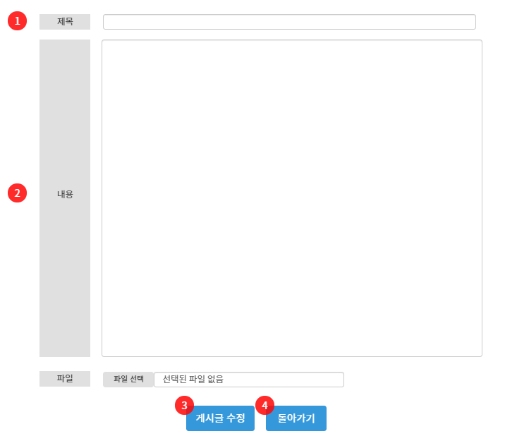
화면 코드 | 파일명 | 파일 경로 | 화면명 | 작성자
F-PM | postModify.html | 3rd_Project/Member/Nam/postModify.html | 게시글 수정 | 남기호
No. | CRUD | 기능
01 | R | 수정할 게시글의 제목을 호출
02 | R | 수정할 게시글의 내용을 호출
03 | U | 해당 내용으로 게시글이 수정되며 이전의 게시판으로 이동
04 |  | 게시글 작성을 취소하고 이전의 게시판으로 이동

Slide 8
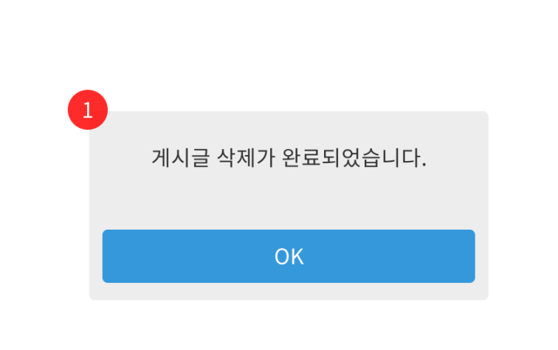
화면 코드 | 파일명 | 파일 경로 | 화면명 | 작성자
F-PD | postDelete.html | 3rd_Project/Member/Nam/postDelete.html | 게시글 삭제 | 남기호
No. | CRUD | 기능
01 | D | 게시글을 삭제하고 이전의 게시판으로 이동

